Slide 1

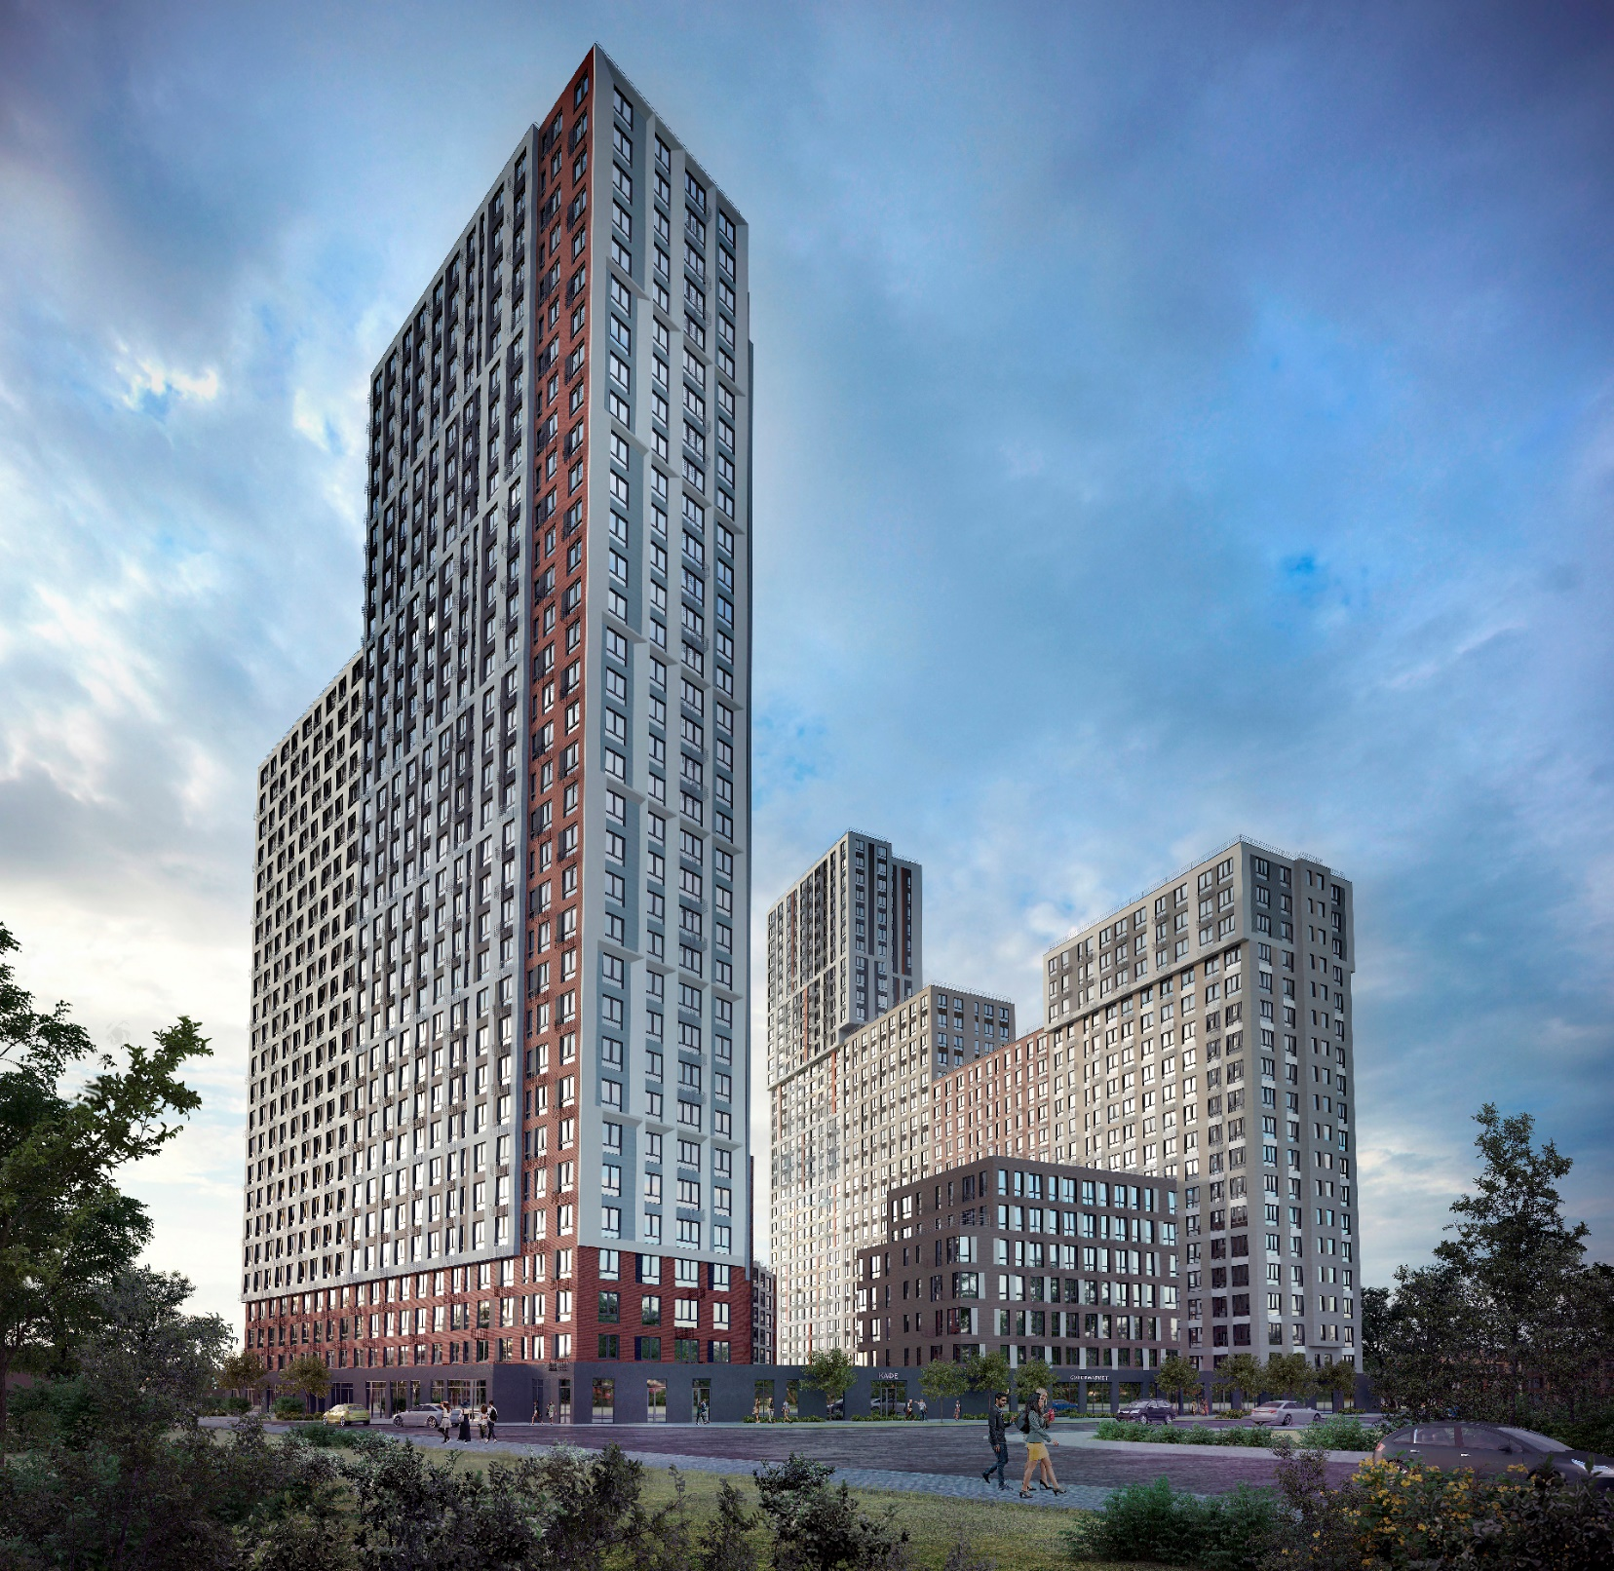
НАША ЦЕЛЬ – СОЗДАНИЕ МАКСИМАЛЬНО КОМФОРТНЫХ УСЛОВИЙ ПРОЖИВАНИЯ В ОБСЛУЖИВАЕМЫХ НАШЕЙ КОМПАНИЕЙ ДОМАХ.
АДРЕС
М.О. г.о. Балашиха, Балашихинское шоссе, дом 20, пом 361
+7 (495)401-61-11
info@ggkm.ru

Slide 2

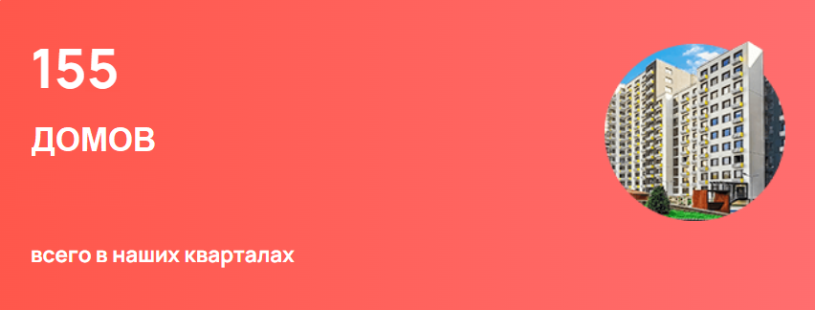
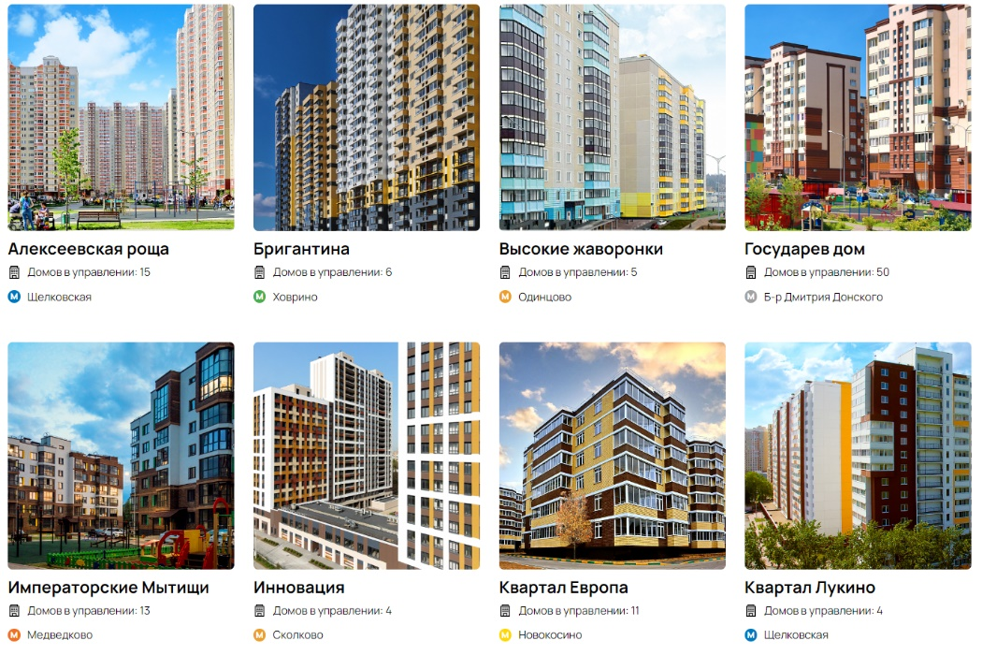
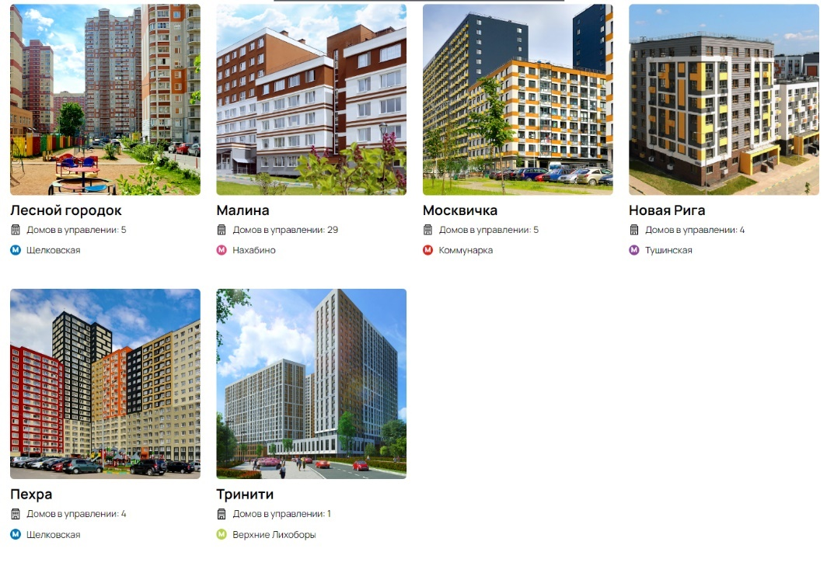
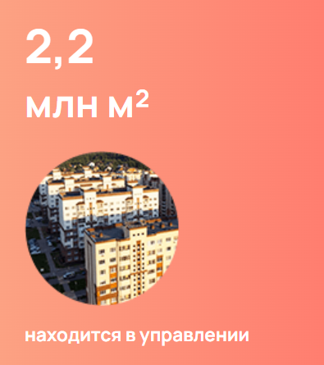
С 2013 года мы обеспечиваем управление и комфортное проживание в принимаемых на обслуживание Жилищных комплексах:

Slide 3
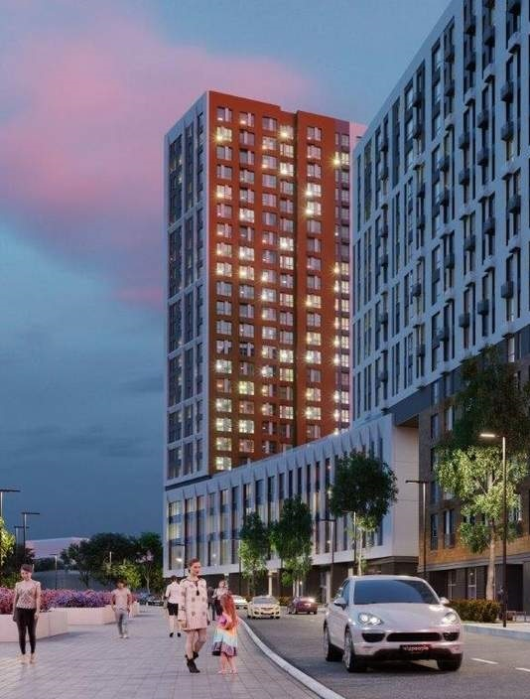

Стратегическое партнерство с Застройщиком – ГК «Гранель» обеспечивает эффективное управление и обслуживание построенных объектов. Компания имеет современную материально-техническую базу и располагает штатом квалифицированных специалистов. В сферу деятельности входит полный комплекс работ по обслуживанию внутренних инженерных систем зданий, благоустройству и содержанию общественных зон и прилегающей территории.

Slide 4
Наши приемущества!
Основными целями управления многоквартирным домом являются: обеспечение благоприятных и безопасных условий проживания, надлежащего содержания общего имущества в многоквартирном доме, решение вопросов пользования указанным имуществом, а также предоставление коммунальных услуг гражданам, проживающим в многоквартирном доме.
При управлении многоквартирным домом управляющей организацией она несет ответственность перед собственниками помещений в многоквартирном доме за оказание всех услуг и (или) выполнение работ, которые обеспечивают надлежащее содержание общего имущества в данном доме.
Согласно статьи 161 ЖК РФ есть три формы
управления многоквартирным домом:
Непосредственное
Управление многоквартирным домом ТСЖ или ЖСК
Управляющей организацией.
Управление домом управляющей организацией обеспечивает профессиональное управление общим имуществом, а именно:
Квалифицированная оценка технического состояния дома;
Заказ коммунальных ресурсов, контроль их качества и количества;
Оперативное решение вопросов с застройщиком;
Собственный расчетный центр;
Помощь в организации и проведении общих собраний.
Шаговая доступность
На территориях наших ЖК работает круглосуточная аварийно-диспетчерская служба, что гарантирует оперативное устранение аварийных ситуаций и контроль за инженерными системами. Аварийно- диспетчерская служба ежедневно мониторит работу инженерных систем дома и качество потребляемых жителями коммунальных ресурсов.
Управляющая организация «ГРАНЕЛЬЖКХ»
контролирует четкое планирование затрат и расходов на коммунальные услуги, а также обладает собственной финансовой базой, благодаря которой при возникновении задолженности по оплате услуг подрядчиков управляющий орган может их покрыть за свои средства, благодаря чему их предоставление не останавливается.
Знание норм, особенностей предоставляемых услуг ЖКХ позволяет УК выигрывать споры с поставщиками в случае их возникновения.

Slide 5

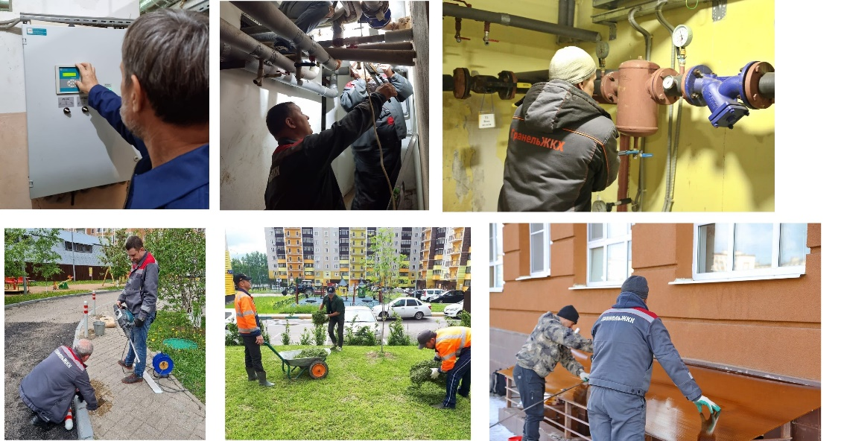
Наши Сотрудники!
Мы предъявляем максимальные требования к уровню профессиональной подготовки инженеров и всех специалистов. Сотрудники УК совместно с уполномоченными подрядными организациями и официальными органами контролируют монтаж и испытания каждого элемента, обеспечивают последующую эксплуатацию согласно правилам гарантийного обслуживания. В итоге все системы дома работают так, как это предусматривалось проектом и изначальным замыслом девелопера
Сотрудники Управляющей Компании «ГРАНЕЛЬЖКХ»:
• Обеспечивают безопасность проживания;
• Содержат многоквартирные дома и паркинги в надлежащем состоянии, проводят ремонт помещений и оборудования;
• Обеспечивают безаварийное функционирование всех инженерных систем и выполнение регламентных работ;
• Предотвращают и оперативно ликвидируют аварийные ситуации;
• Обеспечивают чистоту и порядок в местах общего пользования и поддерживают надлежащее санитарное состояние придомовой территории;
• Совершенствуют элементы Благоустройства дома и придомовой территории;

Slide 6

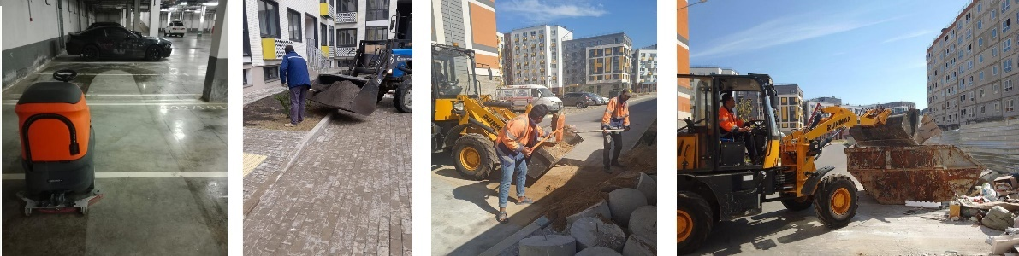
Мы можем все!
В распоряжении наших обособленных подразделений в каждом из Жилищных комплексов имеется полностью укомплектованный штат квалифицированных и обученных сотрудников, которые в любой момент могут решить поставленную задачу или помочь собственнику в решении возникшего вопроса.
На каждом из участков присутствует специальная техника в необходимом количестве для обеспечения выполнения всего спектра услуг по содержанию и уборке территорий Жилищного комплекса.

Slide 7
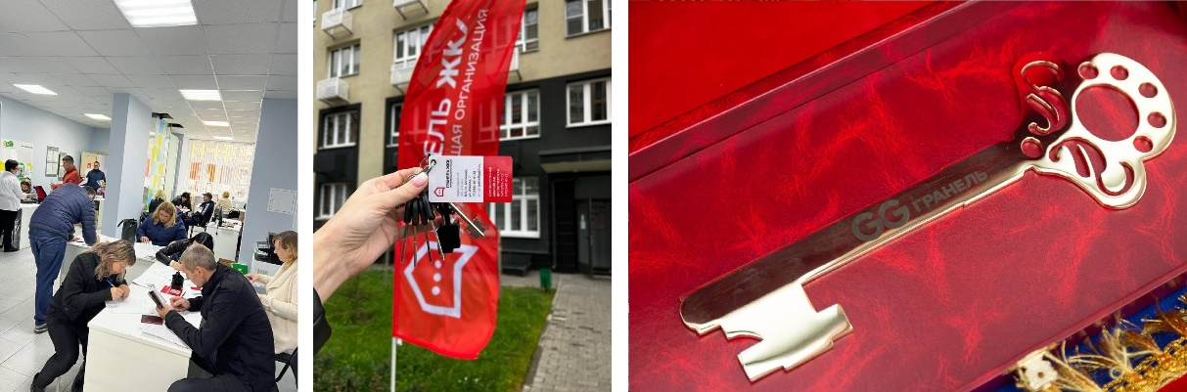

Взаимодействие!
Первый год жизни нового дома – время, когда закладывается база его дальнейшей благополучной эксплуатации. Этот период требует самого серьезного участия специалистов, которые владеют всей исходной информацией и необходимыми компетенциями.
С первого дня, с момента выдачи ключей от новой квартиры мы всегда готовы и открыты к взаимодействию с жителями нашего района, готовы решить возникший вопрос и произвести все необходимые работы для достижения поставленных целей!

Slide 8





ВЫХОДИМ НА НОВЫЙ УРОВЕНЬ!
К каждому дому закреплены специалисты по эксплуатации жилого фонда. В любой момент житель может обратиться к специалистам с проблемой и предложением.
Мы внедряем дистанционные методы в процессе
коммуникации с жителями наших домов, сайт GGKM.RU
Мобильное приложение «ГРАНЕЛЬЖКХ»,
которое можно скачать просканировав QR-код:
Круглосуточная Аварийно-диспетчерская служба:
Версия для IOS Версия для Android

Slide 9




Информационные системы!
«ГРАНЕЛЬЖКХ» производит весь спектр работ в информационном поле, обеспечивая соблюдение законодательства в части раскрытия информации.
Мы интегрированы со всеми Государственными информационными системами, что позволяет быть максимально открытыми и прозрачными, получать обращения граждан и реагировать на запросы надзорных органов.
Любой из наших жителей всегда может получить информацию о характеристиках своего дома, начислениях и оплатах, воспользоваться всеми функциями представленными на информационных порталах.
Многочисленные Государственные информационные системы:
«ЕИАС ЖКХ», «ГИС ЖКХ», «Дома Москвы», «Электронный Дом» и многие другие.

Slide 10







Мы в социальных сетях!
В новом тысячелетии никуда не деться от социальных сетей, так как практически вся основная масса людей черпают информацию именно отсюда, потому что это удобно и не требует от людей каких либо трудозатрат!
В стороне мы не останемся и приглашаем Вас посетить наши страницы, наши ресурсы, где ежедневно мы делимся происходящем в наших Жилых комплексах, проделанными работами, актуальными и обсуждаемыми вопросами, новостями в сфере ЖКХ и многое другое!
Вступайте и будьте частью нашей большой семь!

Slide 11
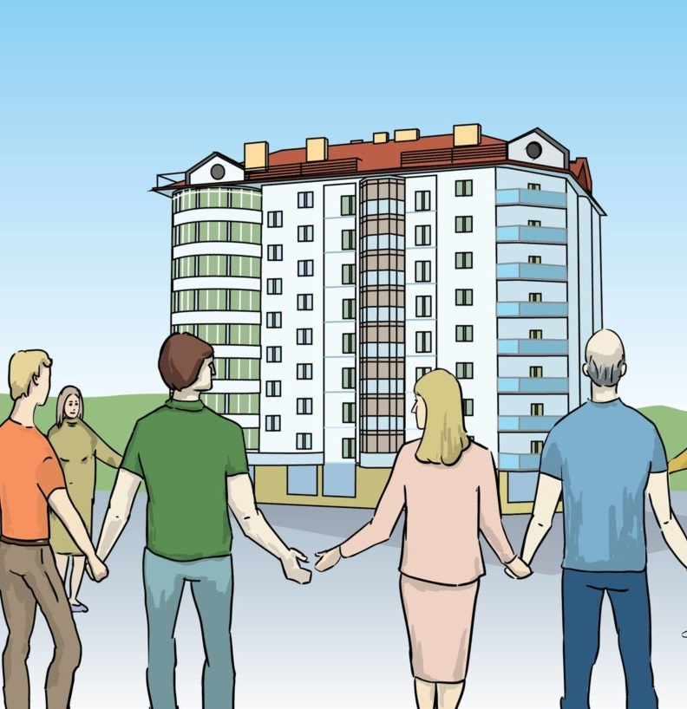
Покупая новый автомобиль, мы обслуживаем его у официального
дилера, зная, что качество обеспечивается авторизованным сервисом. Покупая бытовую технику, мы не допускаем к ней доморощенных «мастеров» – по крайней мере, до окончания гарантийного срока. Покупая современные гаджеты, мы опасаемся несанкционированного вмешательства в них, грозящего неисправностями или полным отказом устройств.
Главная и самая дорогая покупка в жизни каждого человека – это квартира. Гарантийный и послегарантийный период обслуживания жилья – это огромная ответственность, которая должна быть в надежных руках. Ведь новая квартира – это не какие-то «бетонометры», а продукт современных технологий, разработанный и созданный для вашего комфорта и безопасности. И ваше пространство комфорта, уюта, безопасности – это не только то, что включено в понятие «жилая площадь». Это также домовое имущество, места общего пользования, инженерные системы, конструктивные и технические узлы – все, от чего зависит долговечность, надежность и удобство пользования, а также сохранение потребительских характеристик и стоимости жилья в течение многих десятилетий. Будьте в этом уверены!
С Уважением ООО «ГРАНЕЛЬЖКХ»

Slide 12







ОБРАТНАЯ СВЯЗЬ
Для получения дополнительной информации
Вы можете обратиться в Управляющую компанию «ГРАНЕЛЬЖКХ»
М.О. г.о. Балашиха, Балашихинское шоссе, дом 20, пом. 361
ggkm.ru
+7 (495) 401-61-11
info@ggkm.ru
t.me/s/granellejkh
vk.com/graneljkh
12

Slide 13
